Slide 1
Итоги работы железнодорожного транспорта в Республике Татарстан
Цифровизация городских и пригородных перевозок на примере крупнейших городских агломераций

Slide 2
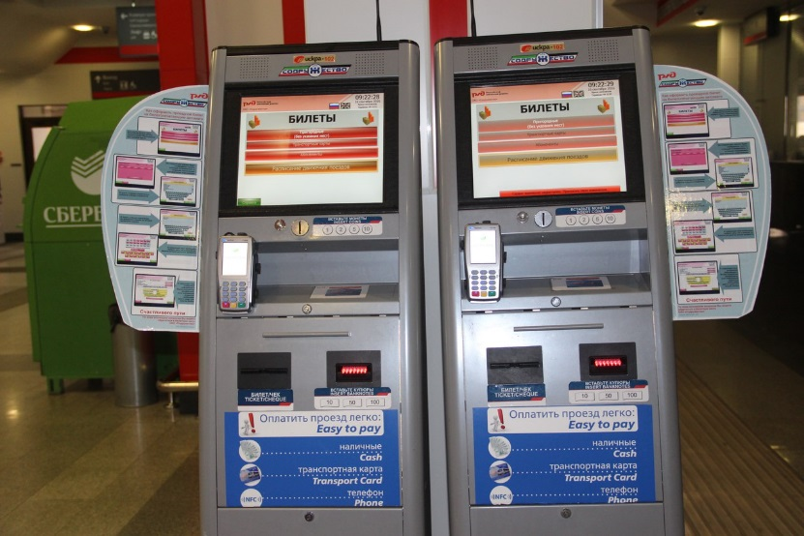
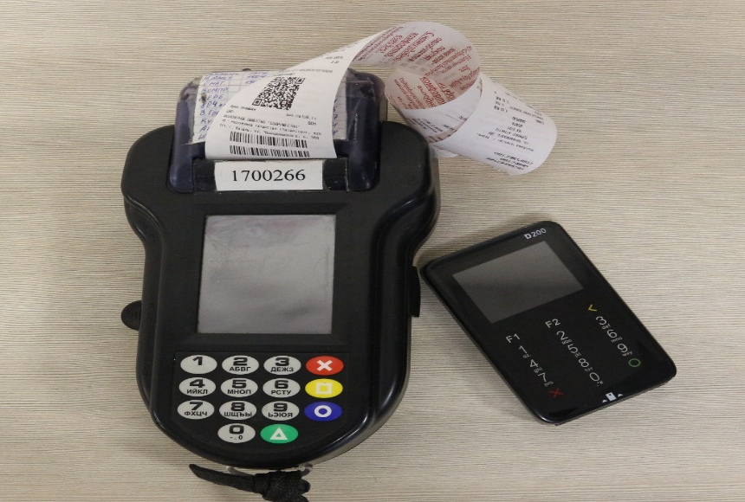
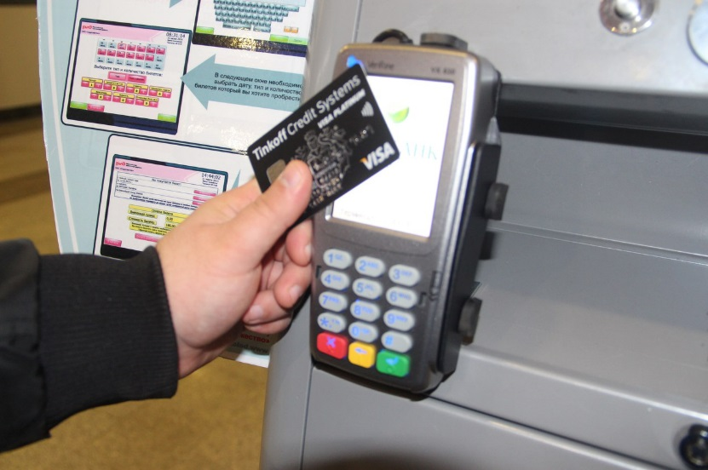
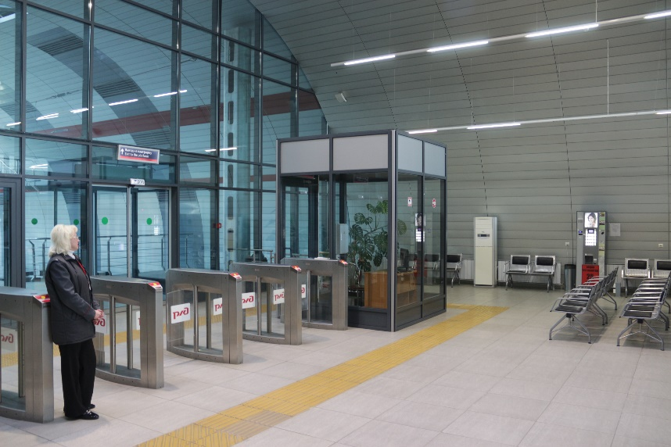
Внедрение современного технического оборудования
Итоги работы железнодорожного транспорта в Республике Татарстан

Slide 3
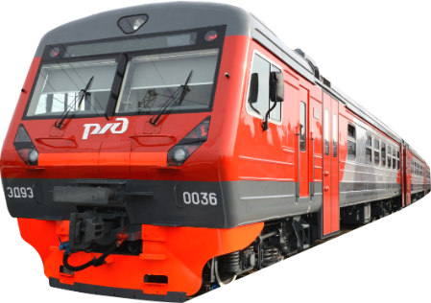
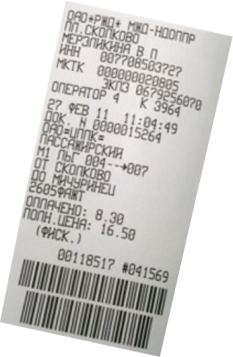
Автоматизированная система контроля оплаты проезда по транспортной карте на пригородном железнодорожном транспорте
Итоги работы железнодорожного транспорта в Республике Татарстан
Совершение поездки
Продажа и пополнение транспортной карты, покупка проездных документов на ПТК «МК-35Ф», БПА и Арм кассира
Процессинговый центр
Формирование финансовых и статистических отчетов, взаиморасчеты с городским бюджетом
Данные о количестве и категориях перевезенных пассажиров
Данные о проданных проездных документах по категориям, финансовый отчет
Данные о количестве перевезенных пассажиров, в том числе льготных, дотируемых из бюджета

Slide 4
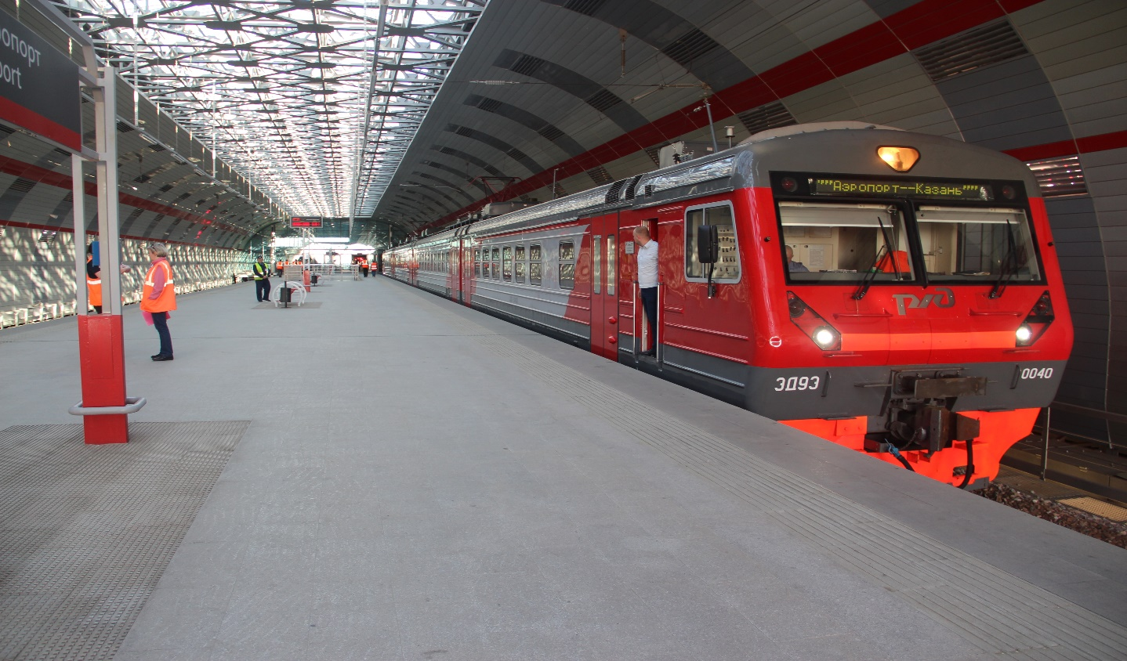
Адаптация транспортной карты к Кубку конфедераций FIFA 2017 и чемпионату мира FIFA 2018 на маршруте Казань – Аэропорт - Казань
Итоги работы железнодорожного транспорта в Республике Татарстан

Slide 5
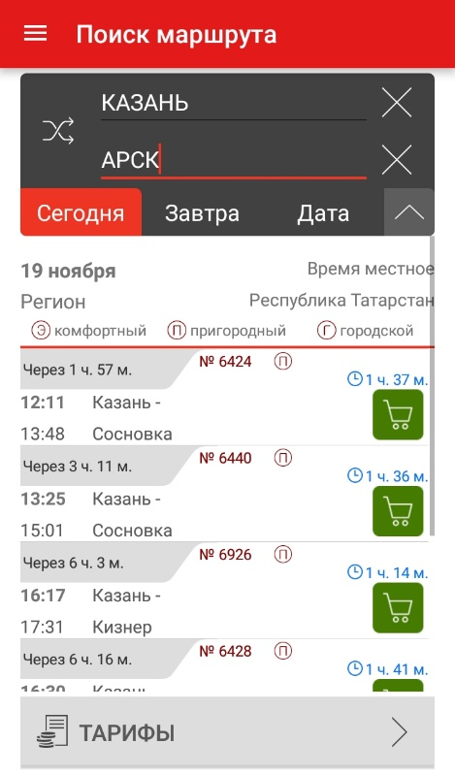
Мобильное приложение «Пригород»
Итоги работы железнодорожного транспорта в Республике Татарстан
Маршруты
Модуль позволяет пользователю построить маршрут без пересадок от станции назначения до станции прибытия.
Тарифы
Модуль предоставляет информацию по стоимости проезда от станции назначения до станции прибытия по 4-м основным категориям билетов: полный, льготный, детский и региональный
Расписание
Модуль предоставляет актуальную информацию по поездам, проходящим через выбранную станцию.
Покупка билетов
Модуль для онлайн-покупки электронных билетов и бронирования мест на пригородные поезда
Книга жалоб
Модуль мгновенной отправки в ППК фото- и текстовых сообщений с жалобами пассажиров.
6. Настройки
Модуль для управления настройками мобильного приложения.

Slide 6
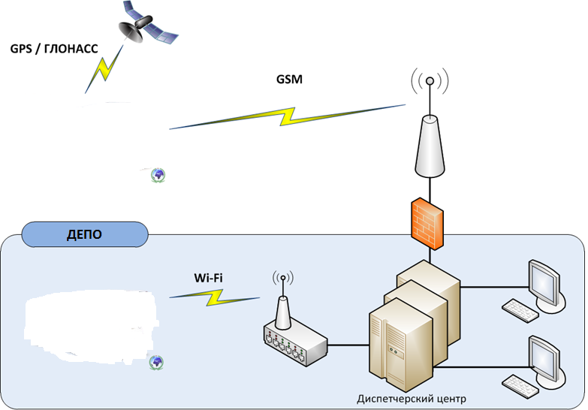
Система учета пассажиропотока
Итоги работы железнодорожного транспорта в Республике Татарстан
Передача данных о перевезенных пассажирах в диспетчерский центр происходит в реальном времени по сети сотовой связи или через Wi-Fi
175,4

Slide 7
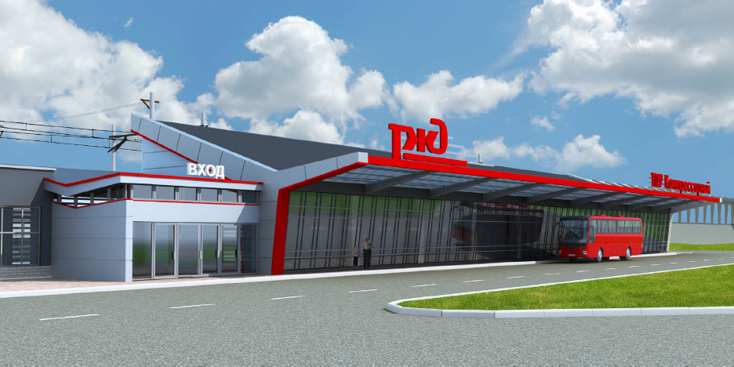
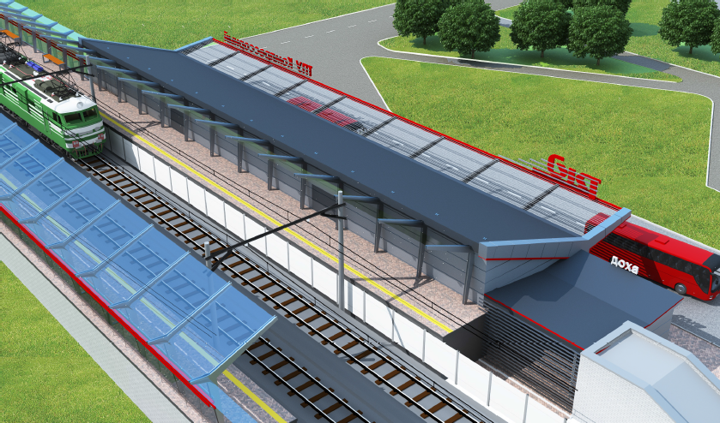
Транспортно-пересадочный узел «Компрессорный»

Slide 8
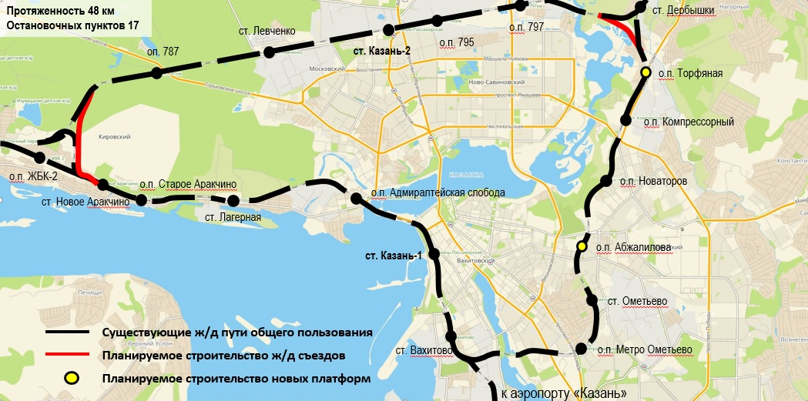
Проект «Организация кольцевого железнодорожного сообщения в г. Казани»

Slide 9
Спасибо за внимание!

